Slide 1
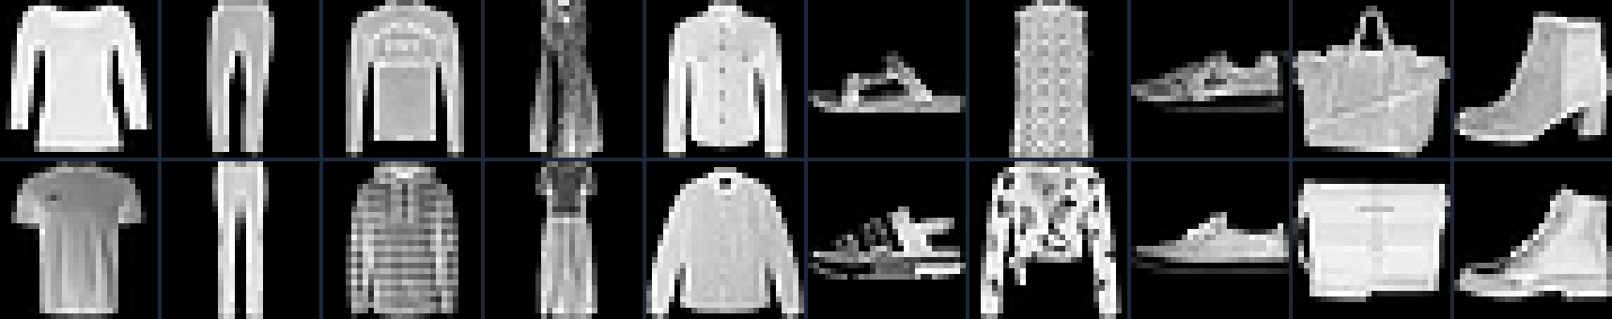
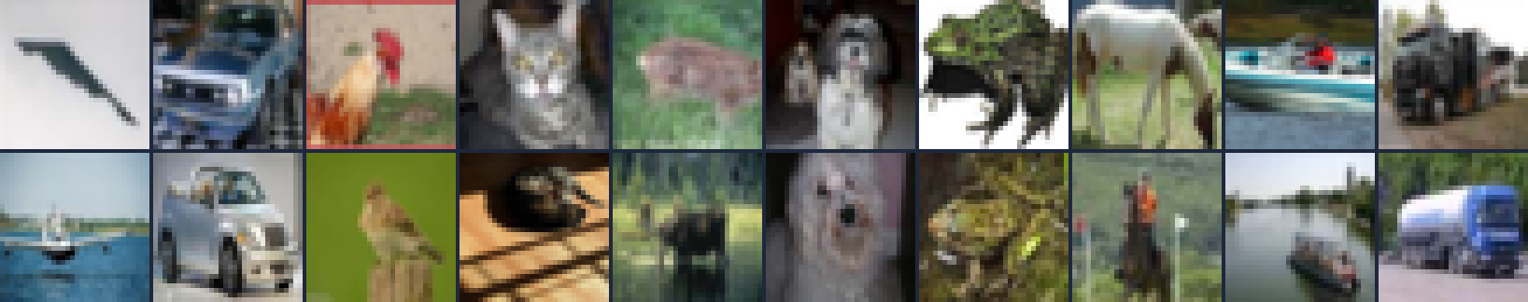
Fashion-MNIST ve CIFAR-10 Üzerinde Görüntü Sınıflandırma
UYGULAMALI YAPAY ZEKA · DÖNEM PROJESİ · FAZ 1
Küçük modeller nereye kadar yeter?
Hüseyin Mehmet Şencan · 241230040 · Dr. Öğr. Üyesi Hayri İncekara
Fashion-MNIST: kıyafetler
CIFAR-10: gerçek fotoğraflar
github.com/shencan03/uyz-odev
Notes:
[~15 sn]
Merhaba hocam. Projemde basit bir soruya cevap arıyorum: görüntü sınıflandırmada küçük, basit modeller nereye kadar yetiyor, nerede yetmiyor? Bunu iki veri seti üzerinden inceliyorum.

Slide 2
Aynı soru, iki farklı zorluk
Bir model gömleği tişörtten ayırabilir mi? Peki kediyi köpekten?
Fashion-MNIST
CIFAR-10
Logistic Regression ve MLP
Küçük bir CNN
Sade arka planlı kıyafet fotoğrafları, ama gömlek, tişört ve kazak birbirine çok benziyor. En basit model ne kadar ileri gidebilir, bir gizli katman ne fark yaratır?
Arka planı, açısı ve ışığı sürekli değişen gerçek fotoğraflar. Küçük bir ağ, literatürdeki dev ağların yanında nerede duruyor?
Sadece ne kadar doğru bildiklerine değil, hangi sınıfları birbirine karıştırdıklarına da bakacağım.
Notes:
[~35 sn]
İlk veri setinde kıyafet fotoğrafları var. Arka plan sade ama gömlek, tişört ve kazak birbirine çok benziyor. Burada en basit model olan Logistic Regression ile tek gizli katmanlı bir MLP'yi karşılaştıracağım.
İkinci veri seti CIFAR-10: gerçek fotoğraflar, arka plan ve açı sürekli değişiyor. Burada küçük bir CNN kullanacağım ve literatürdeki büyük ağların yanında nerede durduğuna bakacağım.
Benim için sadece doğruluk değil, modellerin hangi sınıfları birbirine karıştırdığı da önemli.
→ Önce verilere bakalım.

Slide 3
İki hazır, dengeli ve tamamen etiketli veri seti
Fashion-MNIST
CIFAR-10
70.000
60.000
görüntü, 10 sınıf
görüntü, 10 sınıf
28×28 piksel, siyah-beyaz
60.000 eğitim, 10.000 test
Her sınıftan eşit sayıda örnek
Zalando Research, 2017
32×32 piksel, renkli (RGB)
50.000 eğitim, 10.000 test
Her sınıftan eşit sayıda örnek
Toronto Üniversitesi, 2009
github.com/zalandoresearch/fashion-mnist
cs.toronto.edu/~kriz/cifar.html
Notes:
[~30 sn]
İki veri seti de hazır ve literatürde çok kullanılıyor; kendim üretmedim, orijinal kaynaklarından indirdim. Fashion-MNIST'te 70 bin siyah-beyaz, CIFAR-10'da 60 bin renkli görüntü var. İkisinde de 10 sınıf var, her görüntü etiketli ve her sınıftan eşit sayıda örnek bulunuyor. Yani sınıf dengesizliğiyle uğraşmam gerekmiyor.
→ Peki veride bir sorun var mı?

Slide 4
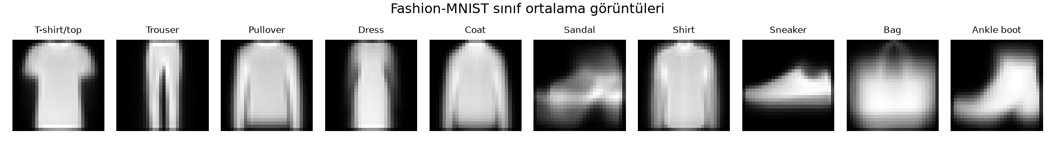
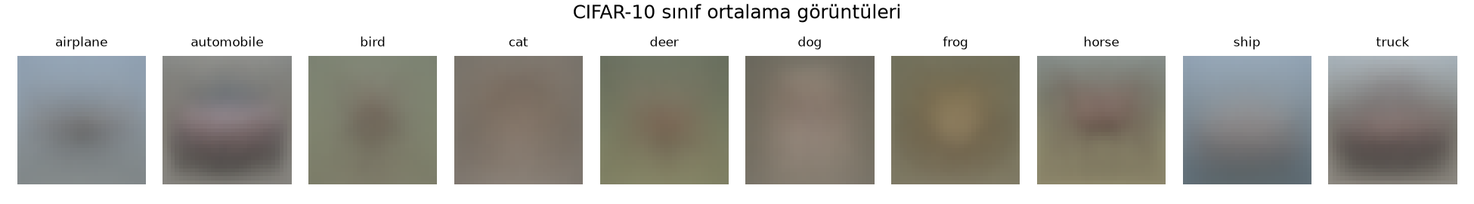
Veri temiz; zorluk görüntülerin kendisinde
0
eksik etiket
Her sınıfın ortalama görüntüsü
0
kopya görüntü
0
eğitim ile test arasında ortak görüntü
Kıyafetlerde siluet net çıkıyor. CIFAR-10'da ise geriye neredeyse sadece arka plan kalıyor: uçak ve gemi mavi, geyik ve kurbağa yeşil. Nesne fotoğrafın her yerinde olabilir; bu yüzden yerinden bağımsız özellik öğrenen bir CNN gerekiyor.
Bilinen bir uyarı: CIFAR-10 test görüntülerinin %3,3'ünün eğitimde çok benzeri var (Barz ve Denzler, 2020).
Notes:
[~45 sn]
Veriyi kodla kontrol ettim: eksik etiket yok, birebir kopya görüntü yok, eğitim ile test arasında da ortak görüntü yok. Bilinen tek bir uyarı var: CIFAR-10'un test setinde eğitimdekilere çok benzeyen görüntüler olduğu biliniyor. Sonuçları yorumlarken bunu aklımda tutacağım.
Asıl ilginç olan şu: her sınıfın ortalama görüntüsüne baktığımda kıyafetlerde siluet net çıkıyor. CIFAR-10'da ise neredeyse sadece arka plan kalıyor; uçaklar mavi, kurbağalar yeşil. Yani nesne fotoğrafın herhangi bir yerinde olabilir. CIFAR-10 için evrişimli bir ağ seçmemin sebebi bu.
→ Veri temiz olduğu için ön işleme kısa.

Slide 5
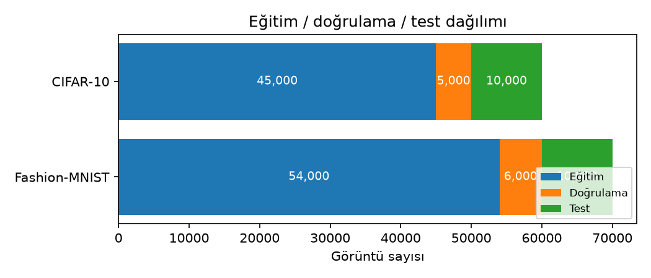
Ön işleme: az ama dikkatli
1
Ölçekleme
2
Düzenleme
3
Ayırma
4
Normalizasyon
Piksel değerleri 0–255 yerine 0–1 aralığına çekildi.
Görüntüler PyTorch'un beklediği kanal sırasına getirildi.
Eğitim verisinin %10'u, her sınıftan eşit pay alınarak doğrulamaya ayrıldı.
Ortalama ve sapma yalnızca eğitim verisinden hesaplandı.
Test verisine hiç dokunulmadı
Test görüntüleri ne ayar yaparken ne de normalizasyonda kullanıldı. Yalnızca en sonda, bir kez değerlendirme için açılacak. Böylece sonuçlar olduğundan iyi görünmeyecek.
Notes:
[~35 sn]
Veri temiz olduğu için silmem ya da düzeltmem gereken bir şey yoktu. Piksel değerlerini 0 ile 1 arasına çektim ve eğitim verisinin yüzde onunu, her sınıftan eşit pay alarak doğrulamaya ayırdım. Model ayarlarını bu doğrulama setine bakarak seçeceğim.
En çok dikkat ettiğim nokta normalizasyondu: ortalama ve sapmayı sadece eğitim verisinden hesapladım. Test verisi şu ana kadar hiçbir adımda kullanılmadı; yalnızca en sonda bir kez açılacak.
→ Peki bu veri setlerinde başkaları ne yapmış?

Slide 6
Büyük ağlar %96'yı geçiyor; peki hatalar nerede?
Kıyafetlerde basit modeller bile %84 ile %90 arasına ulaşıyor. Benim LR ve MLP'mi doğrudan bunlarla kıyaslayacağım.
Fotoğraflarda %96'nın üstü mümkün, ama milyonlarca parametre ve veri çoğaltmayla.
Hiçbir çalışma hangi sınıfların karıştığına bakmıyor. Benim odağım bu.
Xiao vd. 2017 · He vd. 2016 · Zagoruyko ve Komodakis 2016 · Huang vd. 2017 · Zhong vd. 2020 (RE: Random Erasing)
Notes:
[~45 sn]
Aynı veri setlerini kullanan beş çalışmaya baktım. Fashion-MNIST'i yayımlayan ekip, benim kullanacağım iki modeli de denemiş: Logistic Regression yüzde 84, MLP yüzde 87 civarında. Bunlar benim için doğrudan kıyas noktası.
CIFAR-10'da ResNet, Wide ResNet ve DenseNet gibi büyük ağlar yüzde 96'nın üstüne çıkıyor, ama milyonlarca parametreyle ve eğitim verisini çoğaltarak.
Dikkatimi çeken şu oldu: bu çalışmaların hepsi tek bir doğruluk sayısı veriyor, hiçbiri hangi sınıfların karıştığını göstermiyor. Benim projemin odağı tam olarak bu.
→ Bu yüzden şu modelleri seçtim.

Slide 7
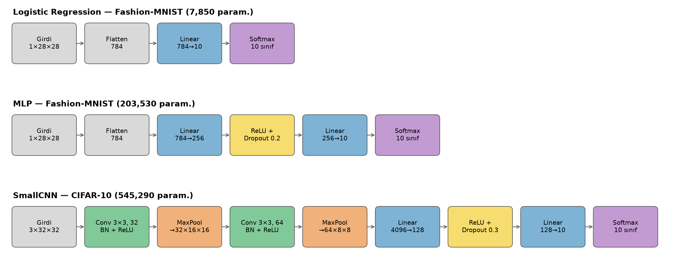
Üç küçük model, biri bilerek zayıf
Nasıl ölçeceğim?
Doğruluk
Makro-F1
Karışıklık matrisi
Eğitim süresi
Zor sınıfları ortalamanın içinde saklamayan ölçütler
Logistic Regression
MLP
Küçük CNN
Pikselleri tek tek tartıyor, şekli görmüyor. Diğer modellerin kazancını buna göre ölçeceğim.
Aynı modele tek bir gizli katman ekliyor. Aradaki fark, o katmanın katkısını gösterecek.
Kenar ve dokuları fotoğrafın neresinde olursa olsun yakalıyor. M4'te dakikalar içinde eğitiliyor.
Notes:
[~40 sn]
Üç küçük model seçtim. Logistic Regression'ı bilerek seçtim: pikselleri tek tek değerlendiriyor, şekli görmüyor. Görevi kazanmak değil, bir referans noktası olmak.
MLP aynı modele tek bir gizli katman ekliyor; aradaki fark bize o katmanın ne kazandırdığını gösterecek. CIFAR-10 için iki evrişim katmanlı küçük bir CNN kurdum. Üçünü de PyTorch'ta yazıp M4 işlemcide çalıştırarak denedim.
Başarıyı doğruluk ve makro-F1 ile ölçeceğim; makro-F1 zor sınıfları ortalamanın içinde saklamıyor. Hangi sınıfın hangisiyle karıştığını da karışıklık matrisiyle göstereceğim.

Slide 8

Hazırlık bitti, sıra eğitimde
Veri setleri indirildi ve incelendi
Sırada ne var?
Veri eğitime hazır, test ayrı tutuldu
1
Modelleri eğitmek
Beş çalışma incelendi
2
Ayarları doğrulama setiyle seçmek
3
Test sonuçları ve hata analizi
Modeller kuruldu ve M4'te denendi
4
Literatürle karşılaştırıp makaleyi yazmak
Kodlar ve rapor: github.com/shencan03/uyz-odev Teşekkürler, sorularınızı alabilirim.
Notes:
[~15 sn]
Özetle veri hazır, modeller kurulu. Sıradaki adım modelleri eğitmek, sonuçları literatürle karşılaştırmak ve makaleyi yazmak. Kodların hepsi GitHub'da. Teşekkür ederim, sorularınızı alabilirim.

